Slide 1
a
b
α

Slide 2
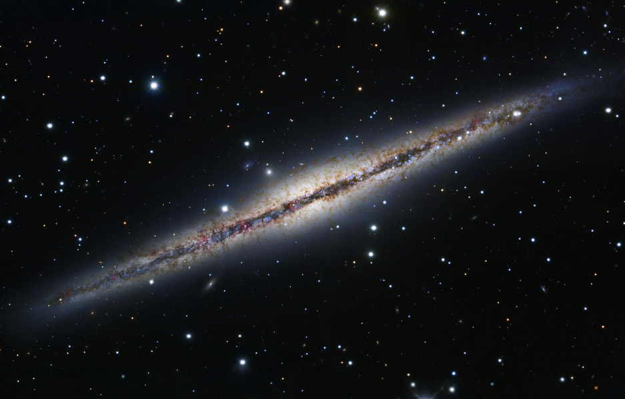
a
b
α

